Slide 1
지역 상권분석을 통한 사용자 맞춤 정보 시스템 (BonoBono)
2014270259 김성환
2014270250 신현준
2014270221 김지호

Slide 2

목차
개요
목표 및 성과 예상
과정
테이블 구성
페이지 구성
코드 분석
한계점

Slide 3

개요

Slide 4
학교에 신입생들이 처음 입학할 때 선배들의 도움 말고는 지역상권에 대한 유용한 정보들을 쉽게 접할 수 없음.
또한 세종 소재 대학교 재학생과 지역주민들이 상권에 대한 많은 정보를 쉽게 얻을 수 있게 하는 시스템이 없음
체계적으로 정리된 지역정보 DB를 바탕으로 검색기능을 추가한 사용자 맞춤정보 시스템의 필요성 대두
음식점, 병원, 노래방, 당구장, PC방, 학원 등 필요에 따라 찾아 볼 수 있도록 지역상권을 저장한 Database system
데이터는 공공데이터포털(data.go.kr)에서 확보

Slide 5
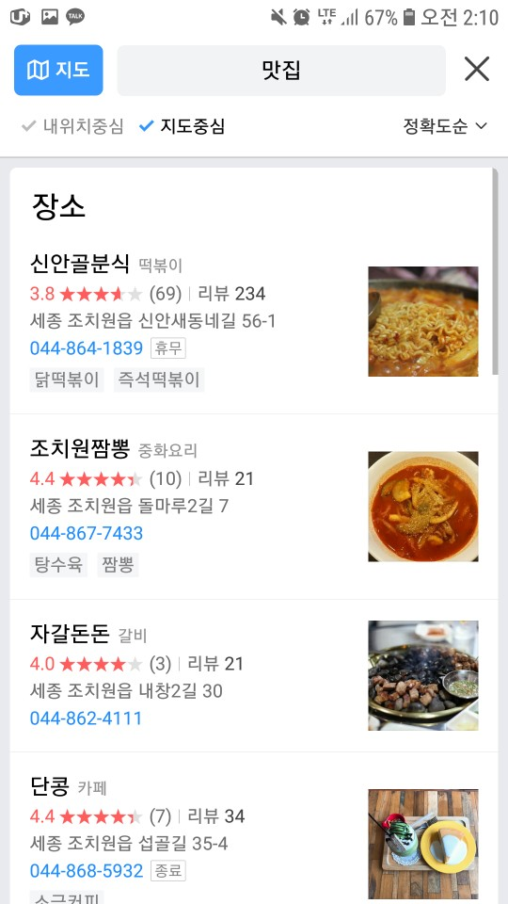
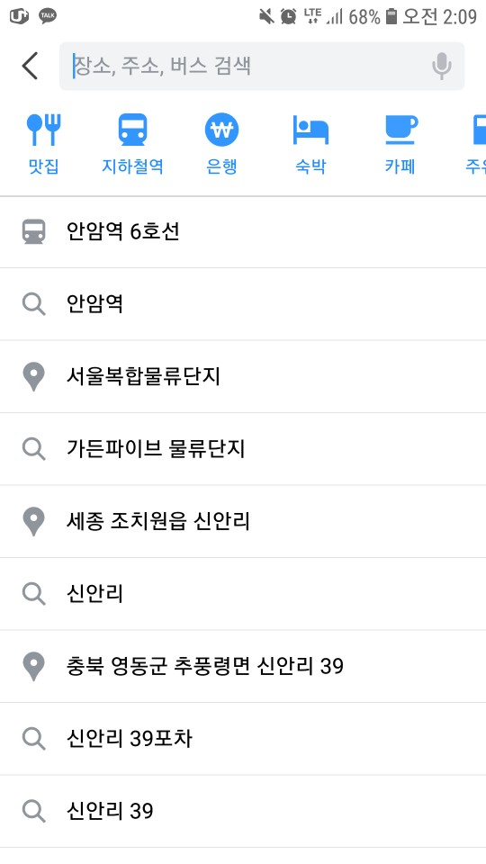
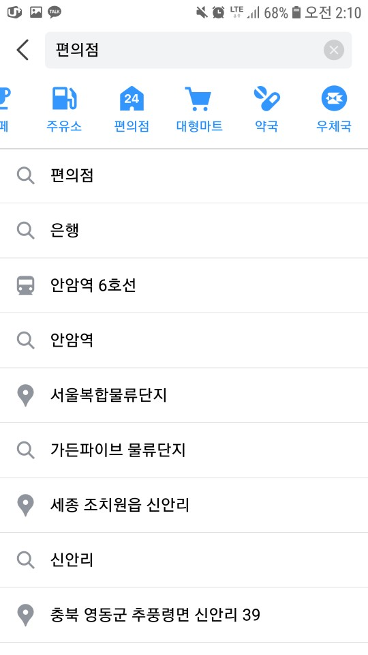
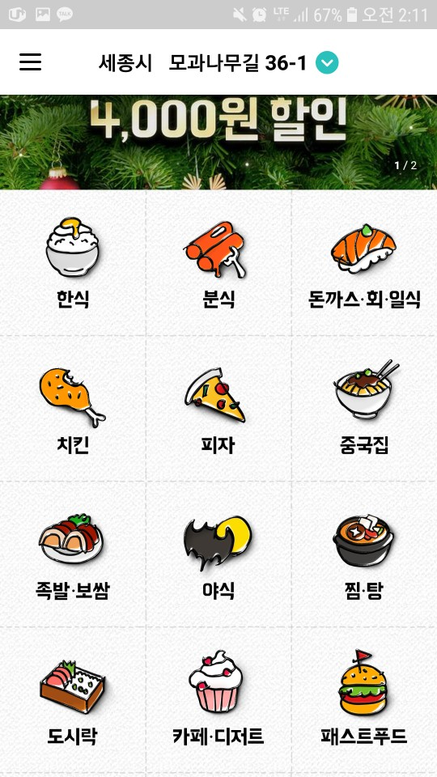
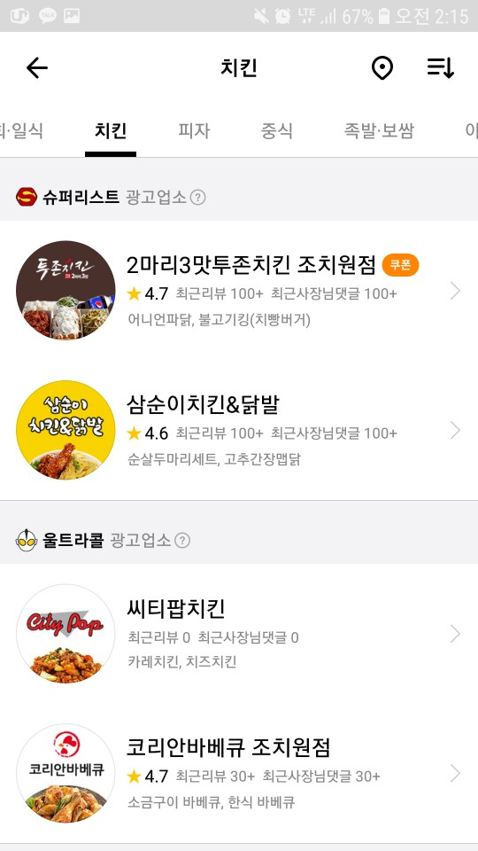
카카오맵 어플
여러 상권들의 정보를 나타내주는 어플 존재.
but, 모든 업종을 한 번에 보여주는 경우 X
배달의 민족 어플
각 어플의 목적에 따른 데이터들이라 이해 가능.
but, 굳이 다른 어플을 사용하는 점에 있어서 불편함을 느낌

Slide 6
목표 및 성과 예상
대학 신입생 등 조치원에 처음오는 사람들의 빠른 정착을 도와줌
지역 경제 활성화, 세종 소재 대학생들의 친목 활성화
나아가 에브리타임, 쿠플존 등 커뮤니티 사이트에서 검색된다면 엄청난 파급력이 예상
사용자들의 편의

Slide 7

과정

Slide 8
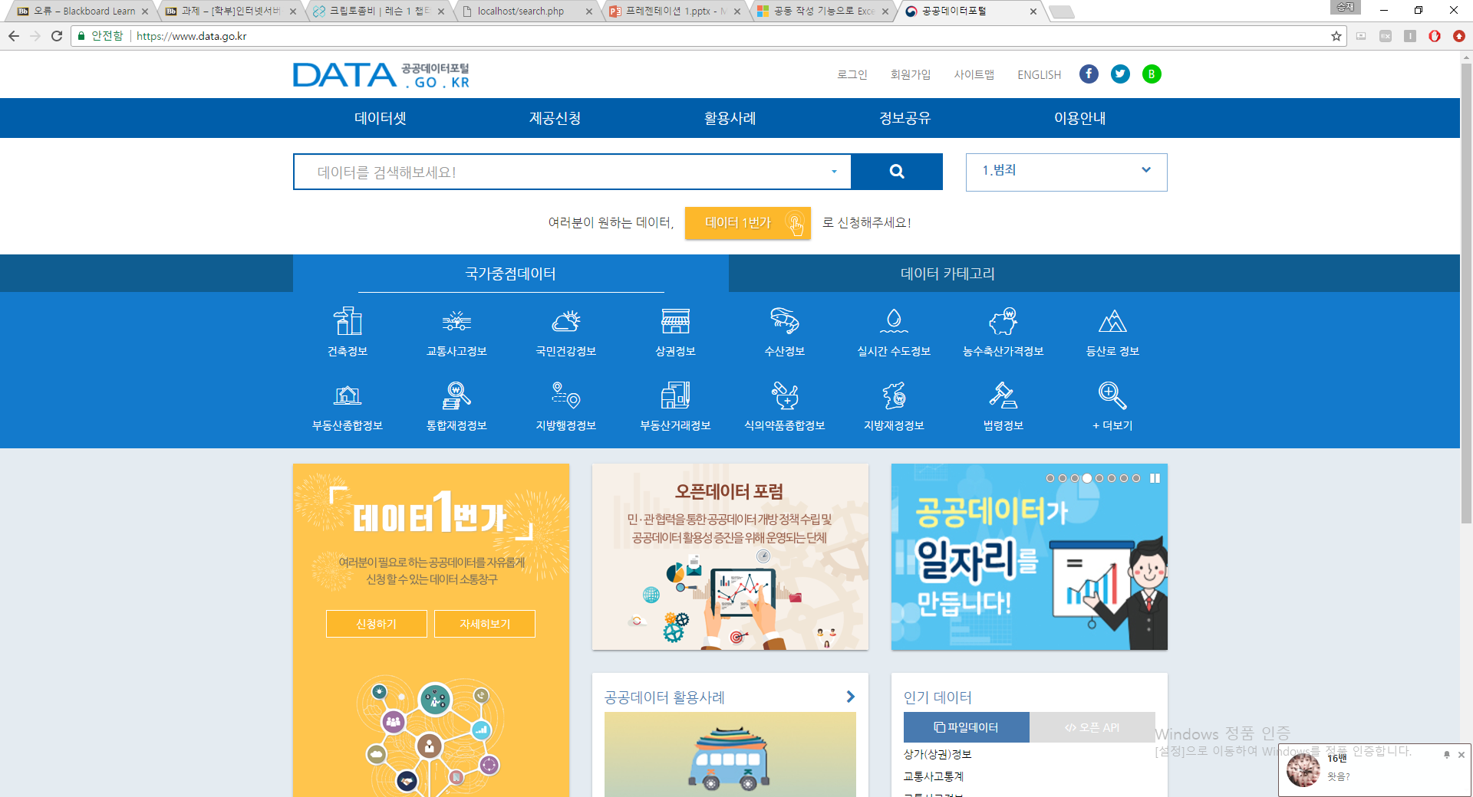
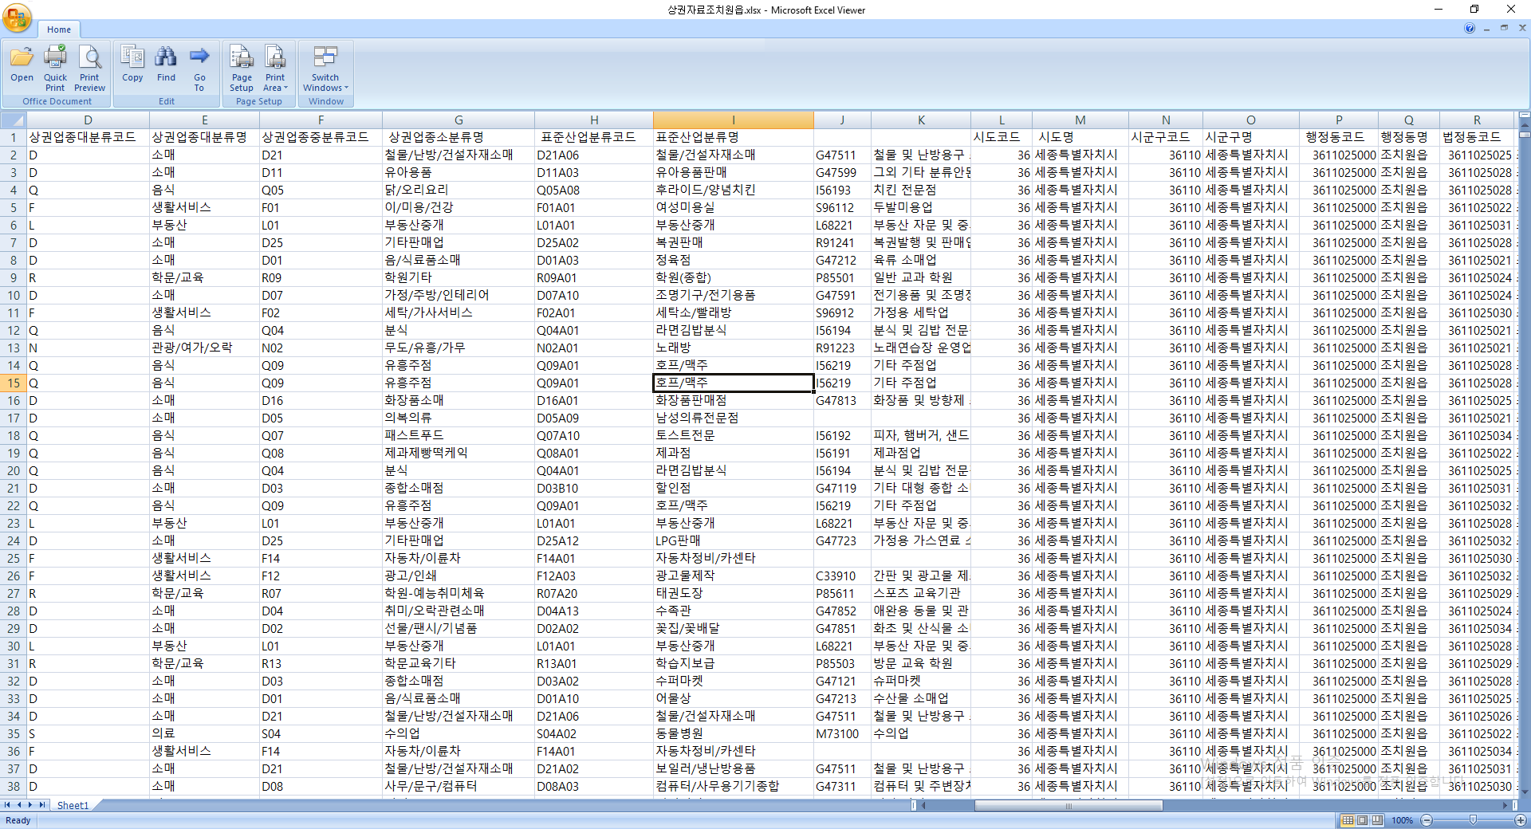
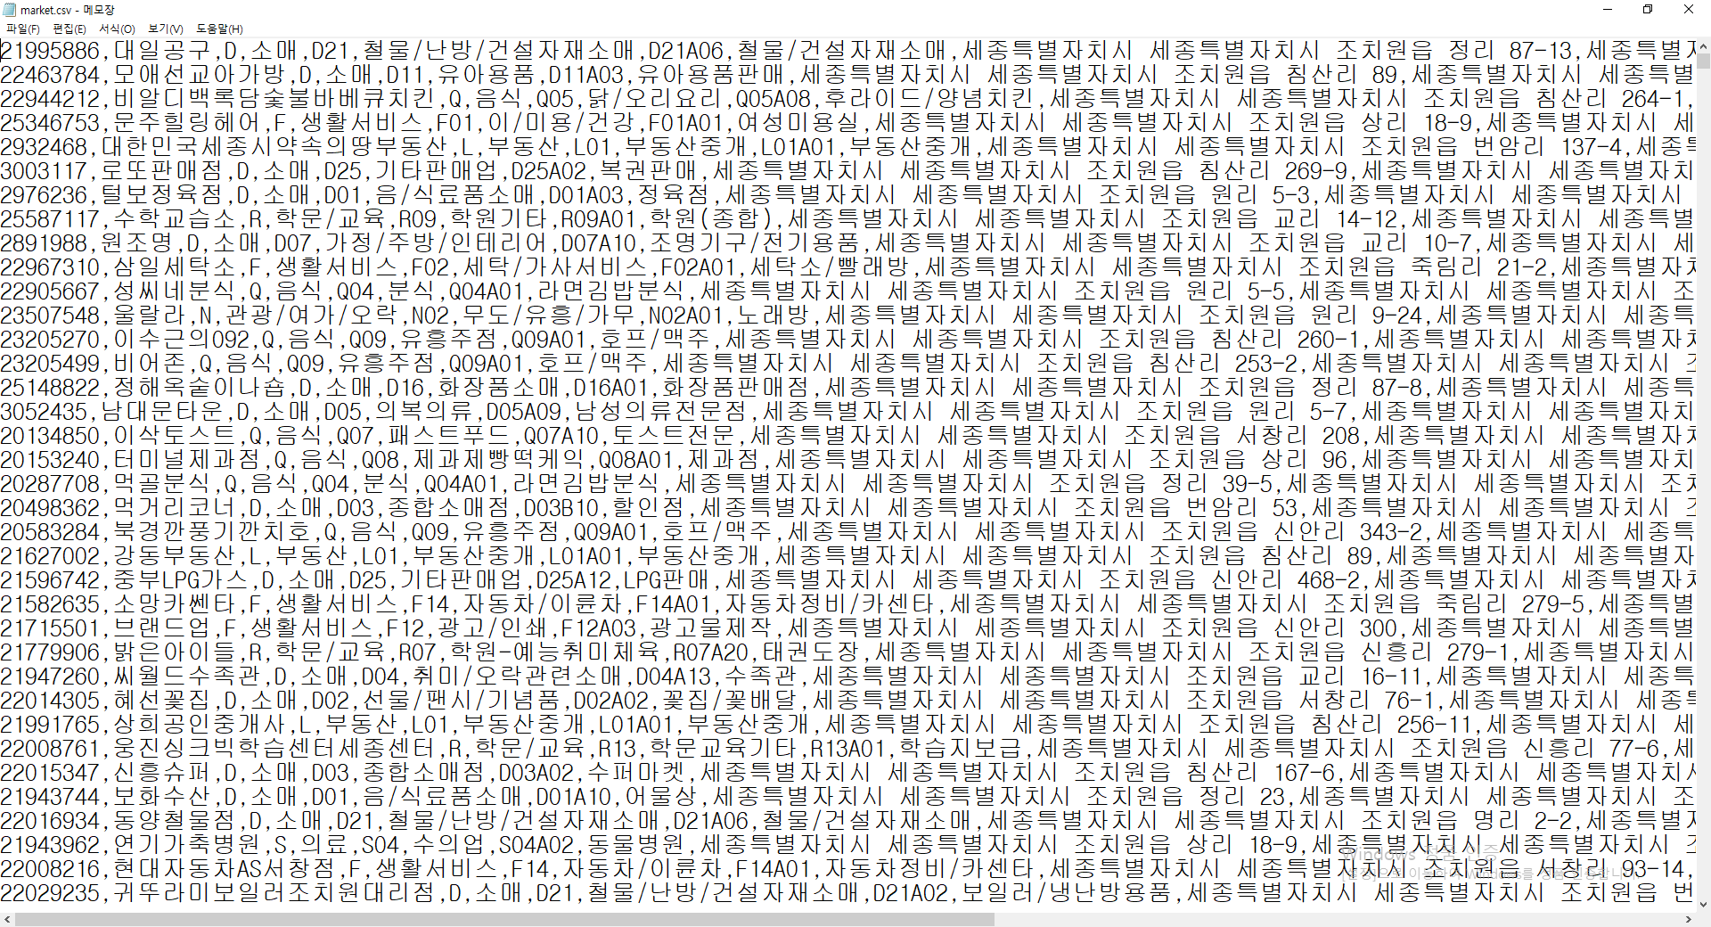
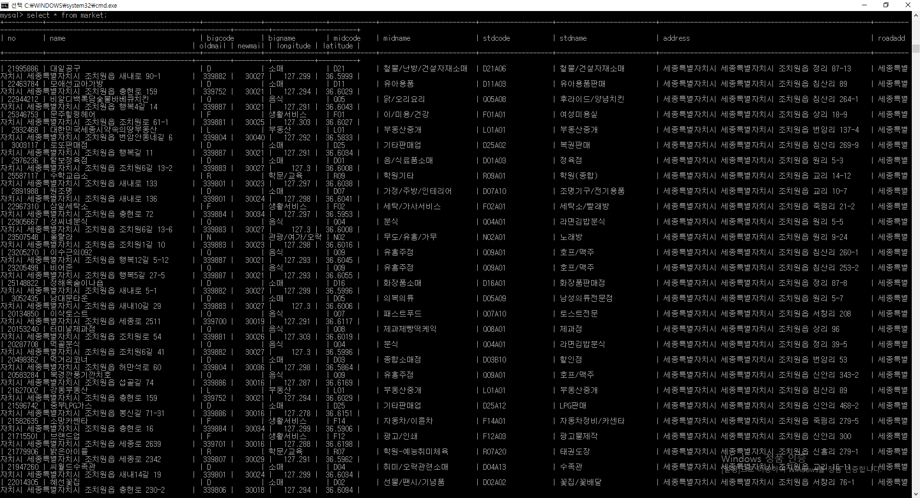
데이터 수집
데이터 정리
DB 입력

Slide 9
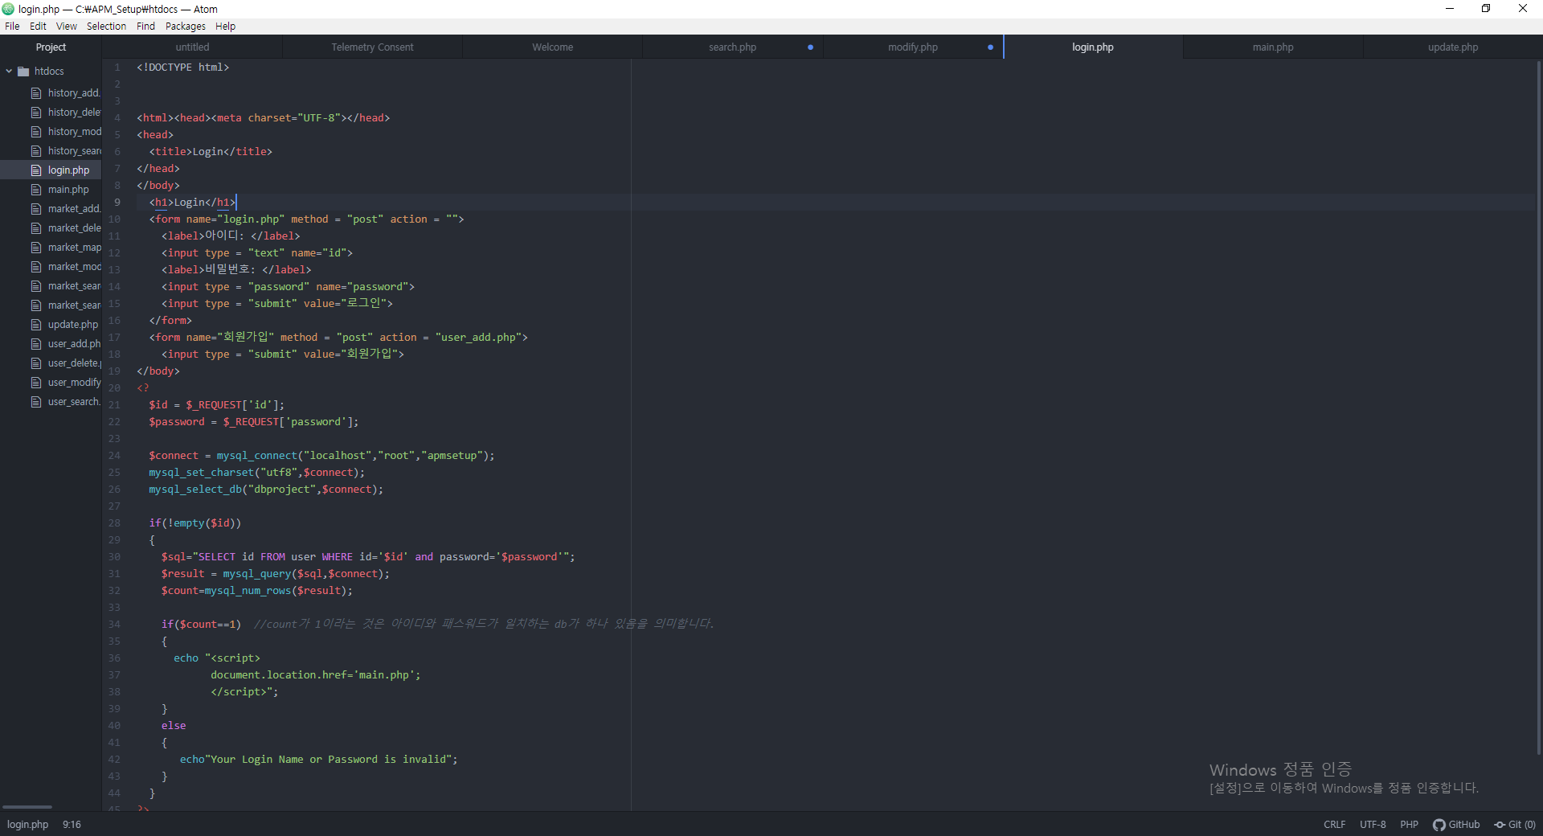
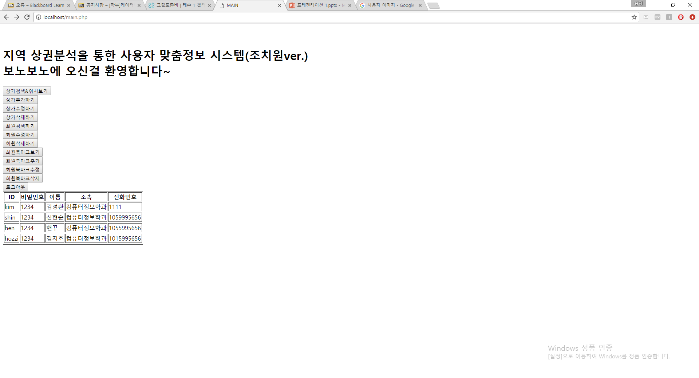
DB 연동
웹페이지 구성

Slide 10

테이블 구성

Slide 11
상가업소번호
상호명
대분류명
소분류명
상가업소번호
상호명
대분류명
소분류명
상가업소번호
상호명
대분류명
소분류명
관광/여가/오락
부동산
생활서비스
상가업소번호
상호명
대분류명
소분류명
상가업소번호
상호명
대분류명
소분류명
상가업소번호
상호명
대분류명
소분류명
소매
숙박
음식
상가업소번호
상호명
대분류명
소분류명
위치
상가업소번호
상호명
대분류명
소분류명
의료
학문/교육
주소
2. ER 모델
상가업소번호
시도명
행정동명
도로명

Slide 12
Market
User
Search
Insert
Update
Delete
Map
Search
Insert
Update
Delete
BookMark
Search
Insert
Update
Delete

Slide 13
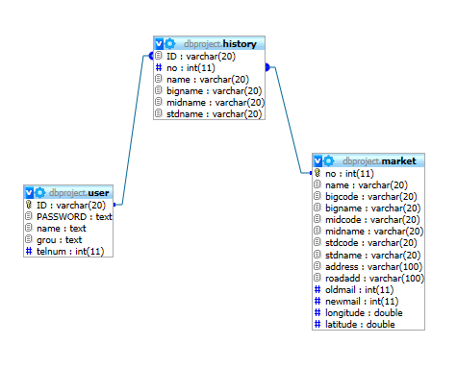
Market
no - 상가업소번호(Primary)
Name - 상호명
Bigcode - 상권업종대분류코드
Bigname - 상권업종대분류명
Midcode - 상권업종중분류코드
Midname - 상권업종소분류명
Stdcode - 표준산업분류코드
Stdname - 표준산업분류명
Address - 지번주소
Roadadd - 도로명주소
Oldmail - (구) 우편번호
Newmail - (신) 우편번호
Longitude - 경도
Latitude - 위도

Slide 14
User
ID - 유저 ID(Primary)
PASSWORD - 비밀번호
Name - 사용자 이름
Group - 사용자 소속
Telnum - 사용자 전화번호

Slide 15
History
ID - 유저 ID(Foreign)
no - 상가업소번호(Foreign)
Name - 상호명
bigname - 상권업종대분류명
midname - 상권업종중분류명
stdname – 표준산업 분류명

Slide 16
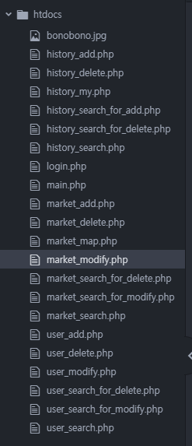

페이지 구성

Slide 17
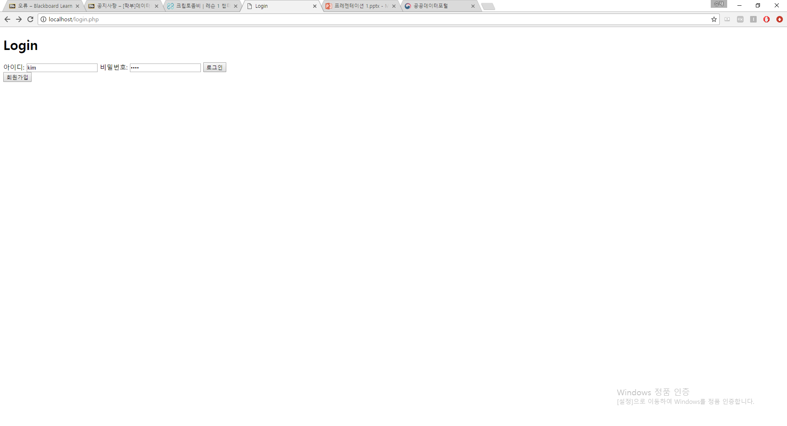



Log-in
Log-in.php
Main.php
Market
User

Slide 18
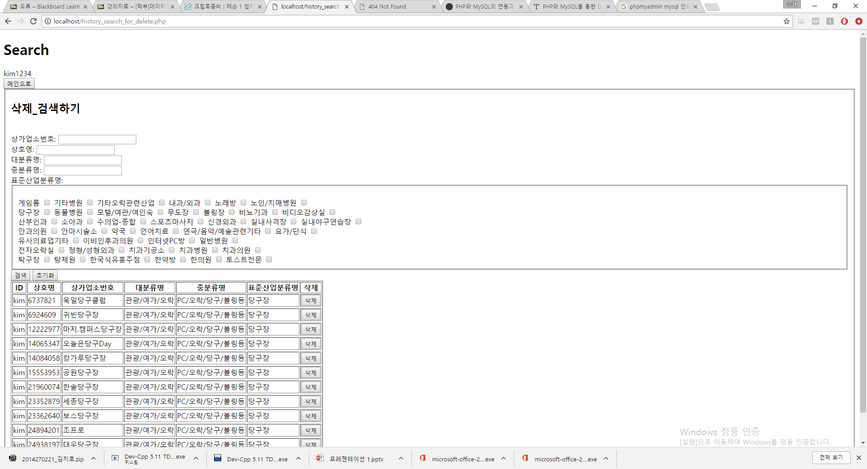
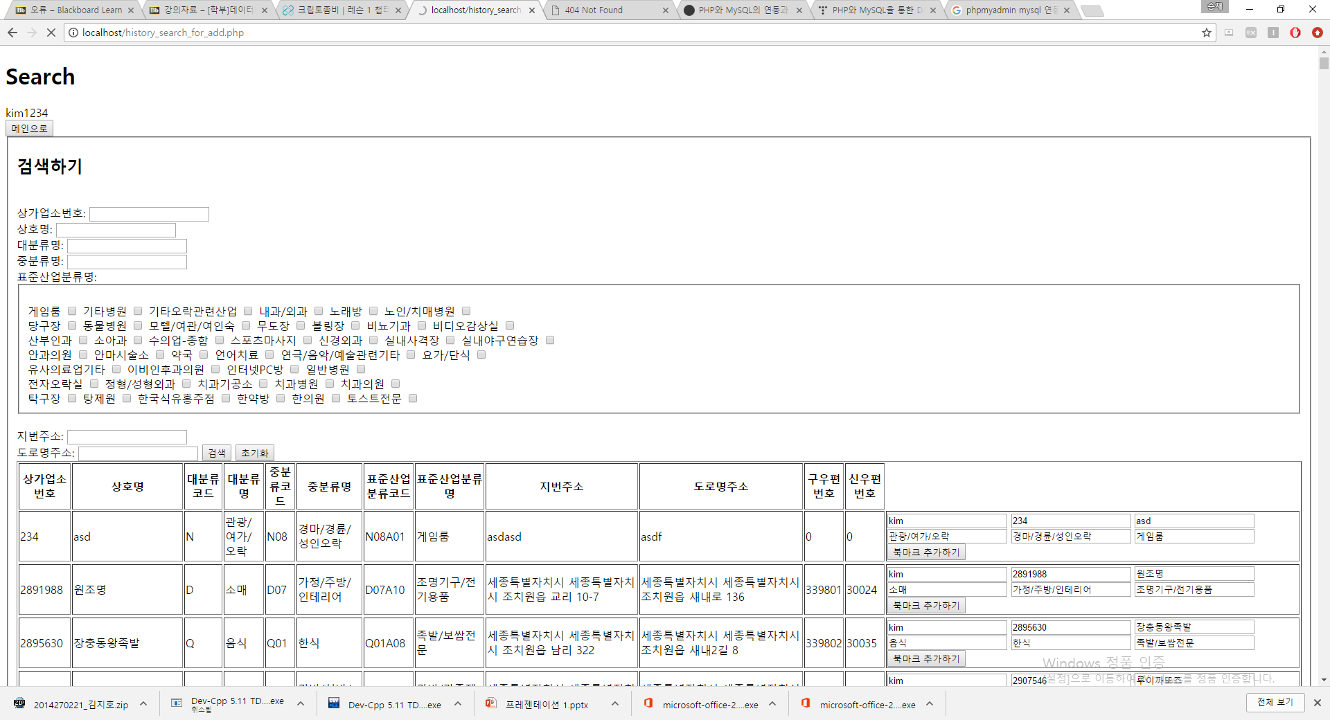
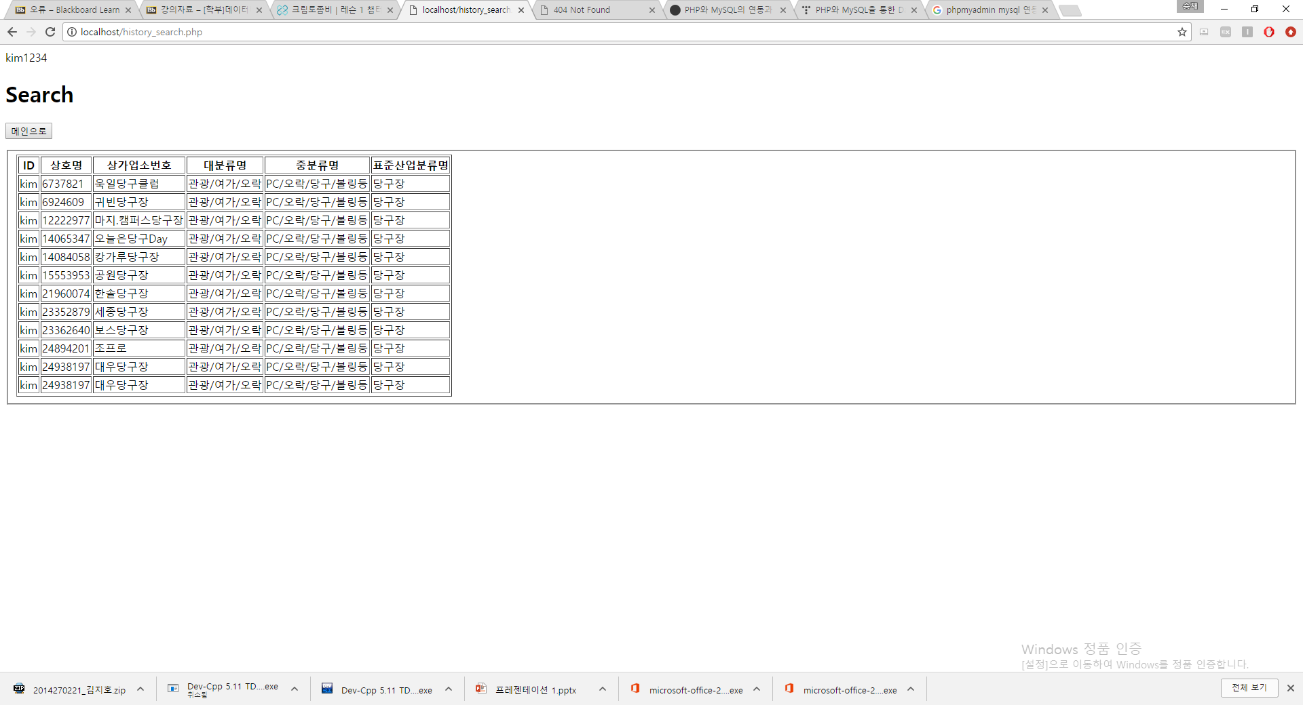
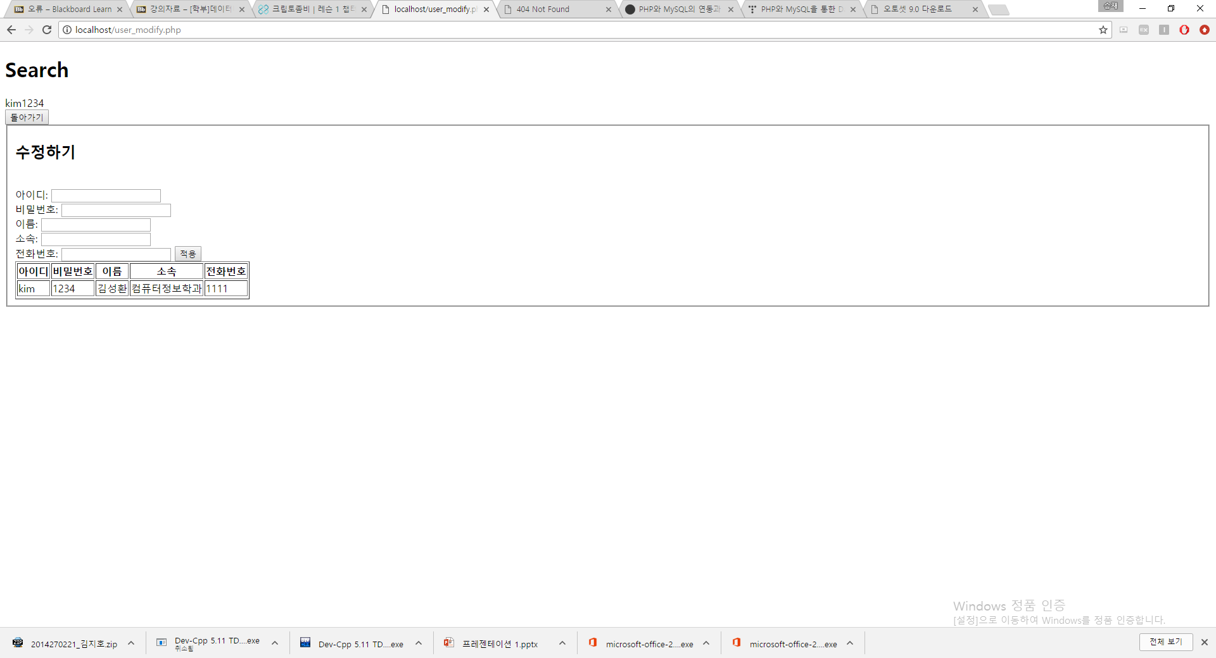
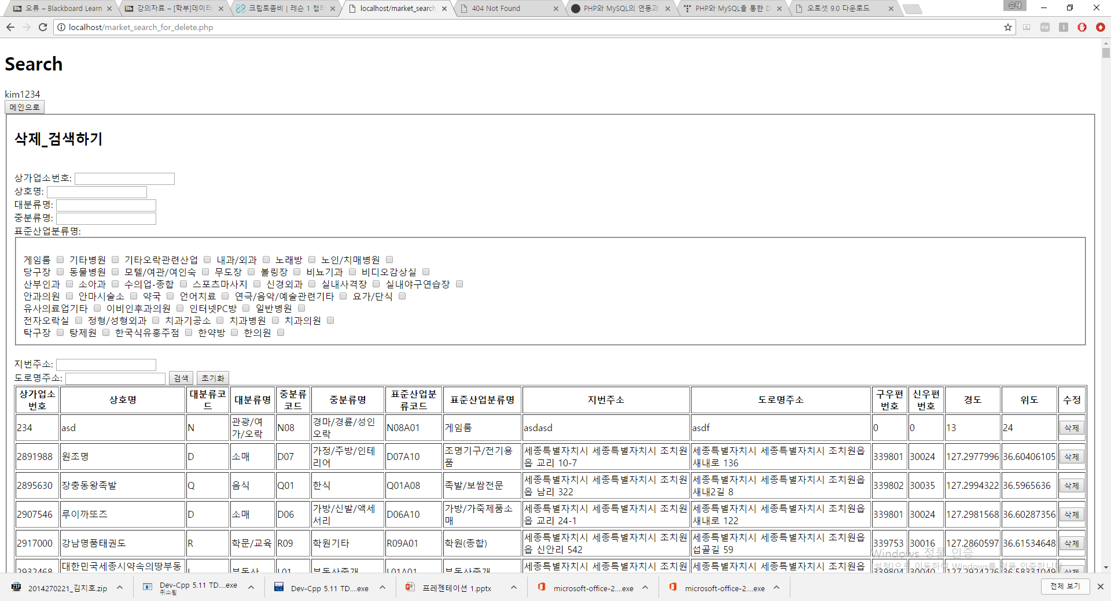
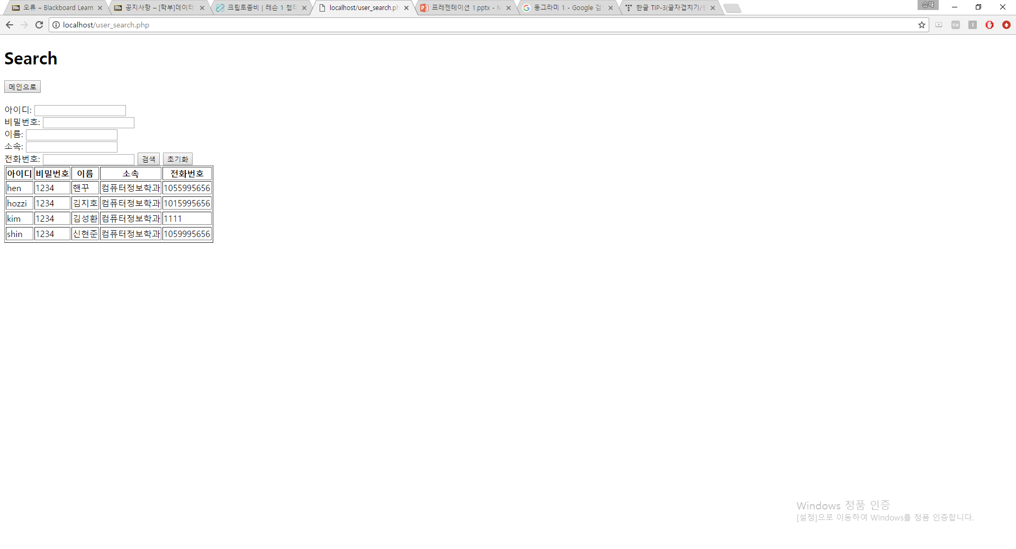
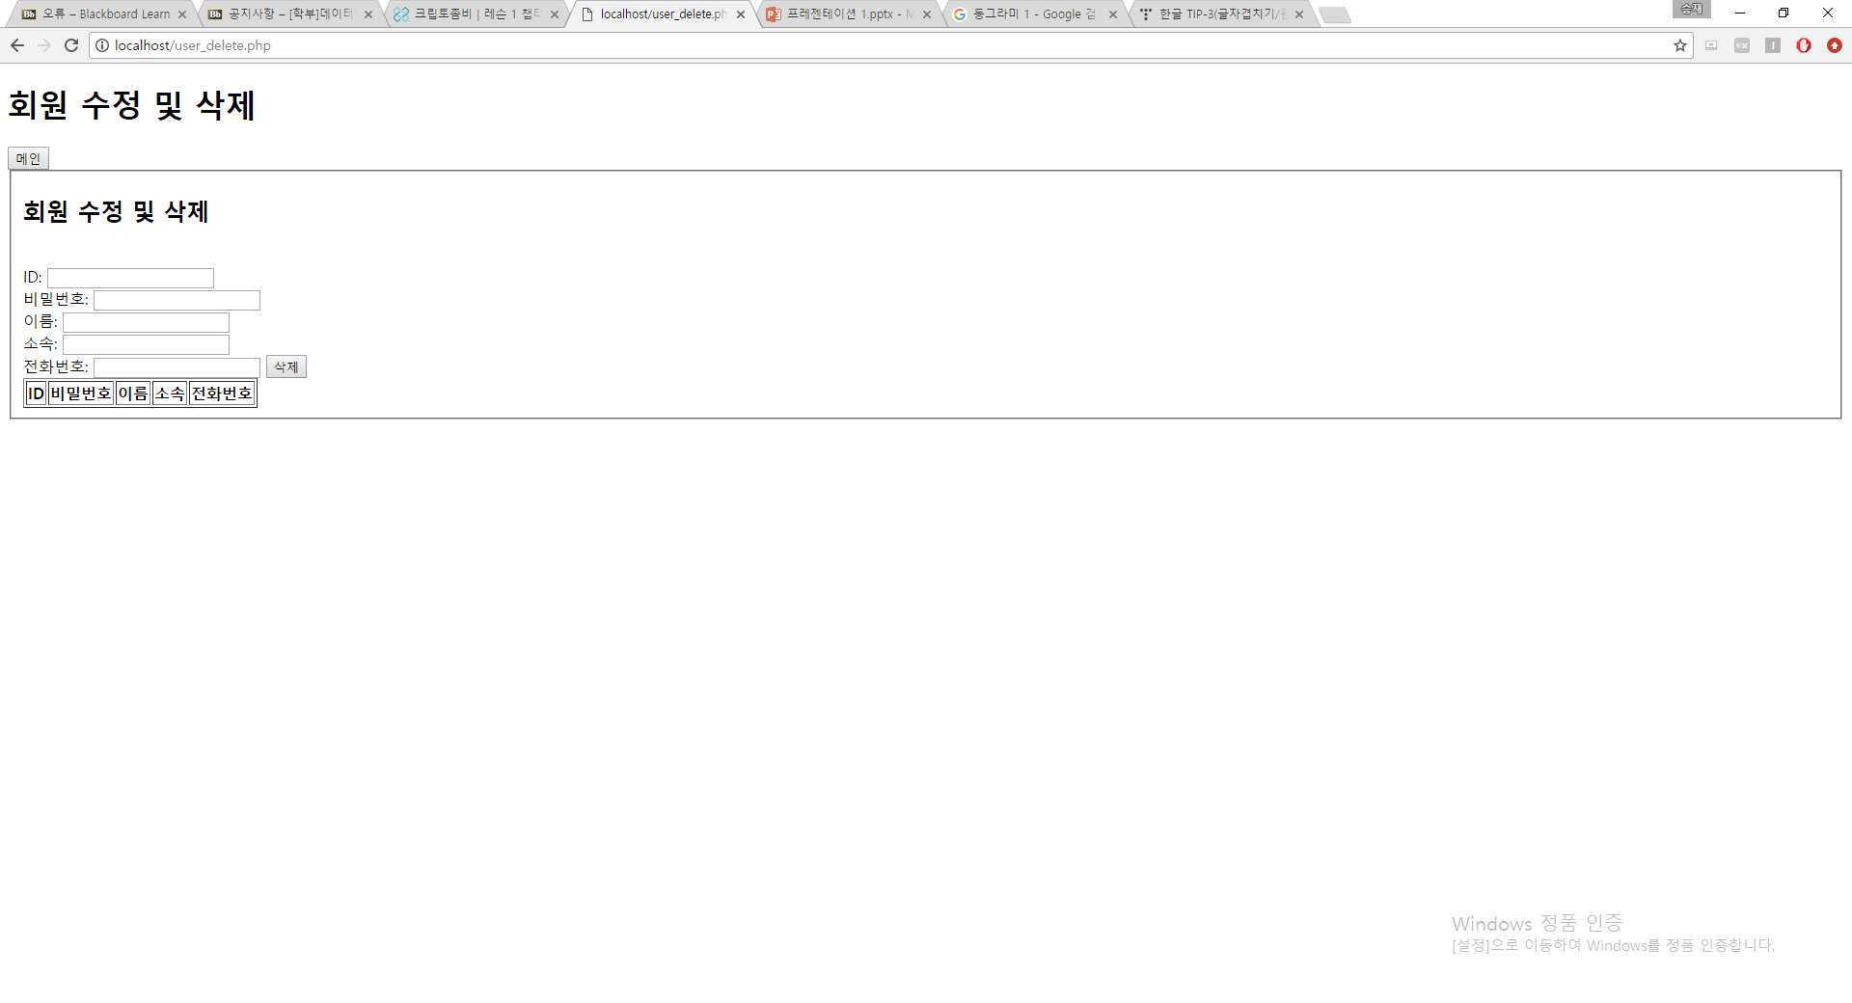
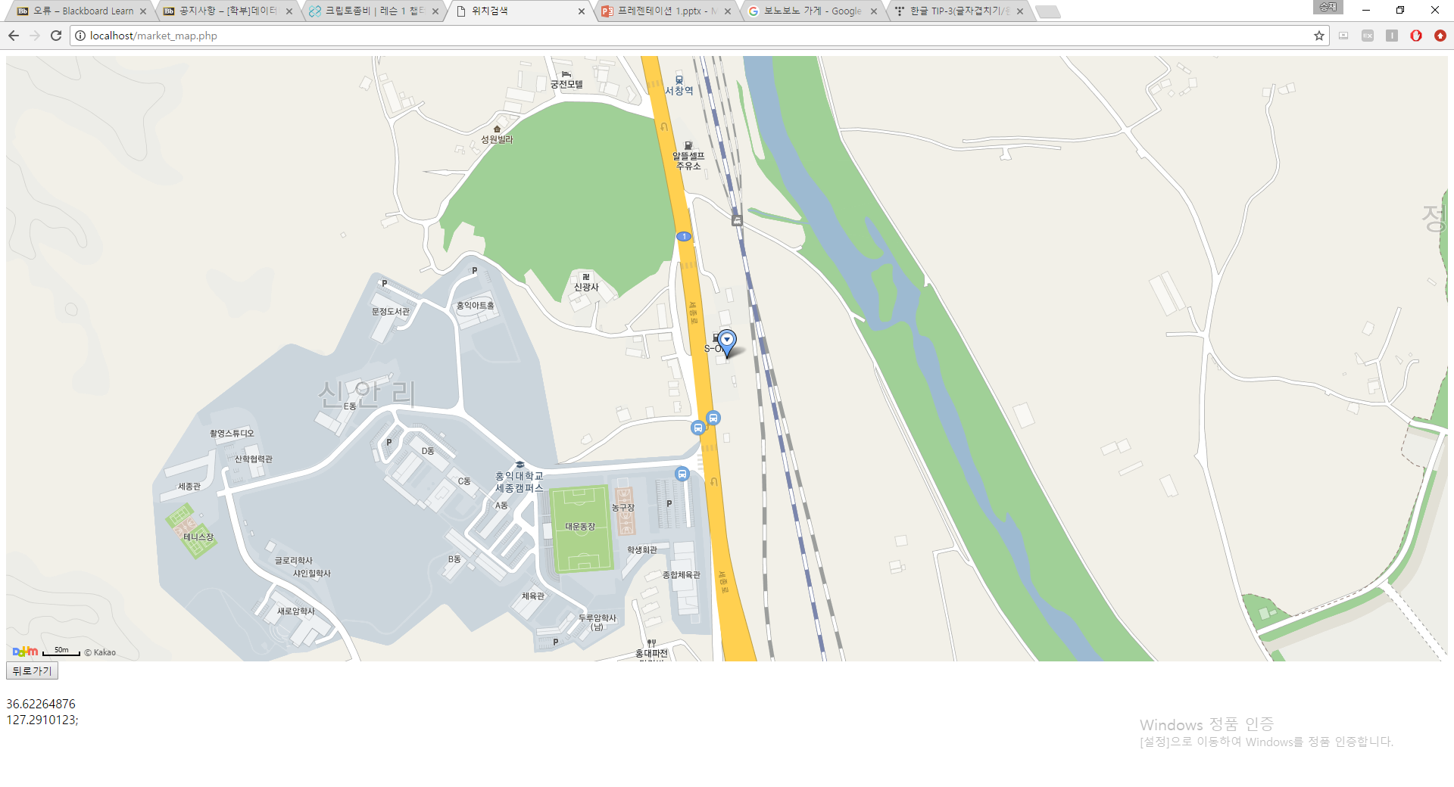
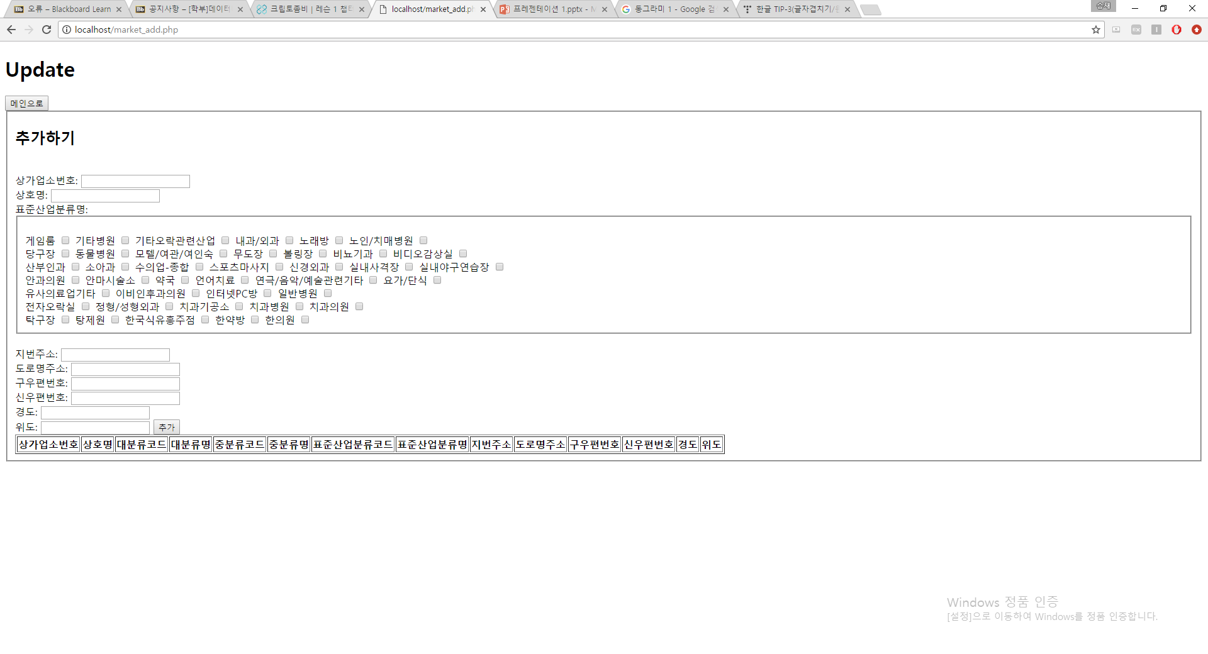
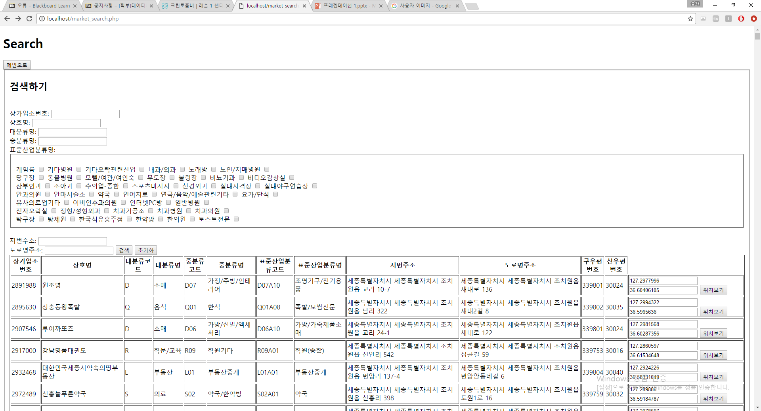
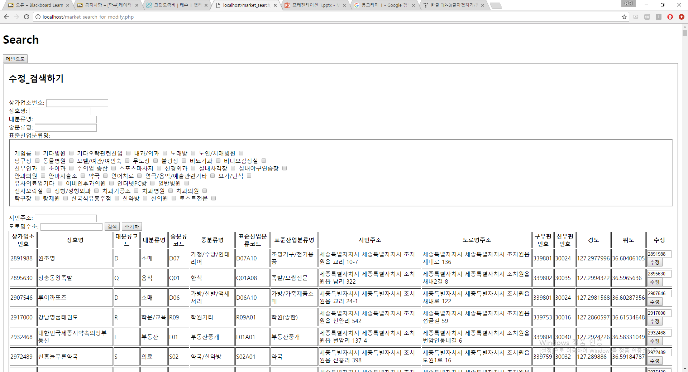
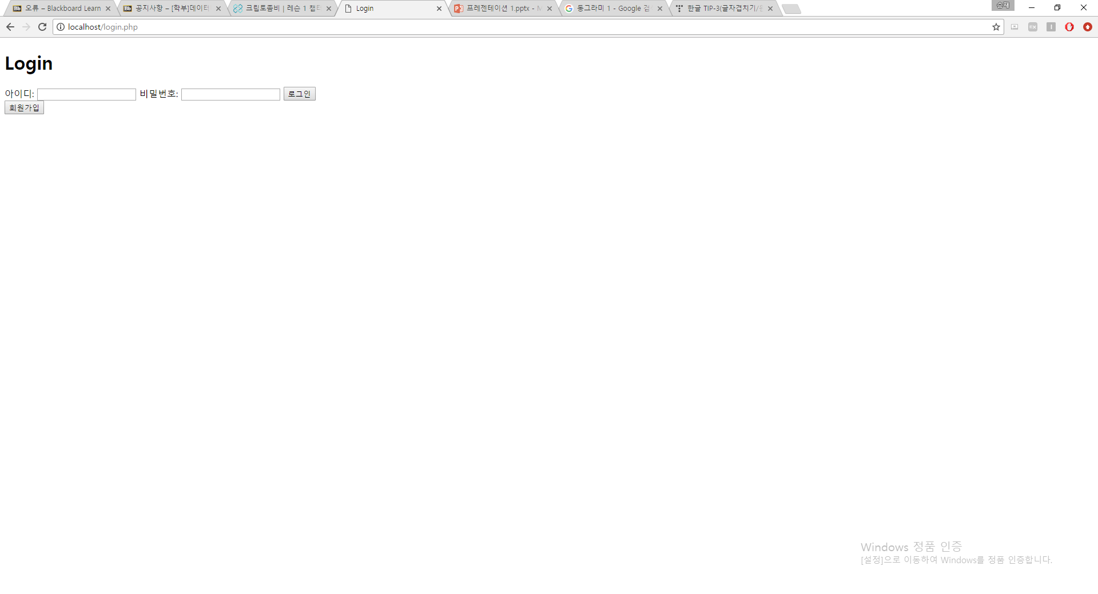
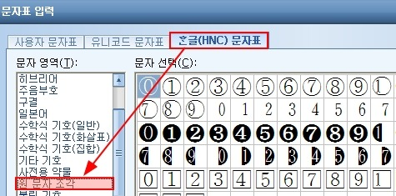
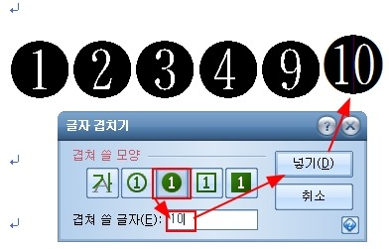
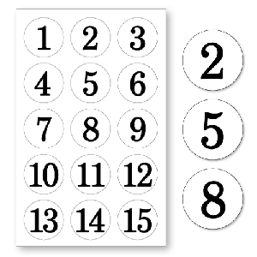
각 페이지 구현

Slide 19
시연 및 코드분석
User table 추가 – 회원가입
Market 검색, 중복 검색(이삭토스트)
Daum api 이용 맵불러오기
Market 추가 표준산업분류명 ( 한의원)
Market 수정
재로그인
History 개별 전체
회원 북마크 추가(고려대학교구내안경원)
Market, User 을 삭제를 했을 때 외래 키 제약 조건의 참조 무결성 원칙에 의해 history 도 같이 삭제

Slide 20
한계점
개별 로그인 세션을 구현하려 했으나 script 문에서 값을 넘기는데 어려움이 있어 개별 로그인은 부분 구현하였습니다.

